Slide 2
Загадка
Маленький, колючий
Носит на спине грибы.
Кто это?

Slide 3
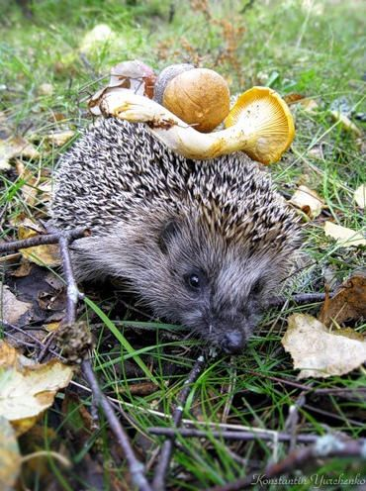
Ёж

Slide 4
Автор рассказа
Иван Соколов-Микитин
Рассказ «Ёж»

Slide 5
О ком рассказ?

Slide 6
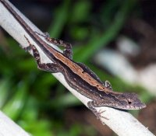
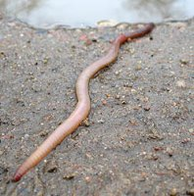
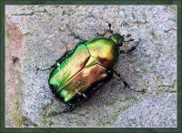
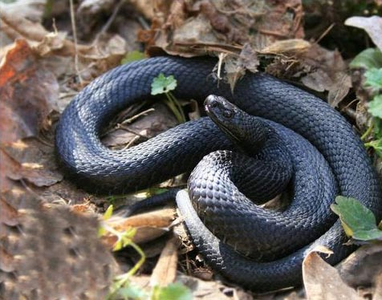
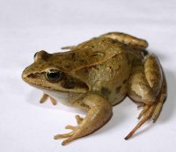
Ёж ест
Ящериц
Дождевых червей
Жуков
Змей
Лягушек

Slide 7
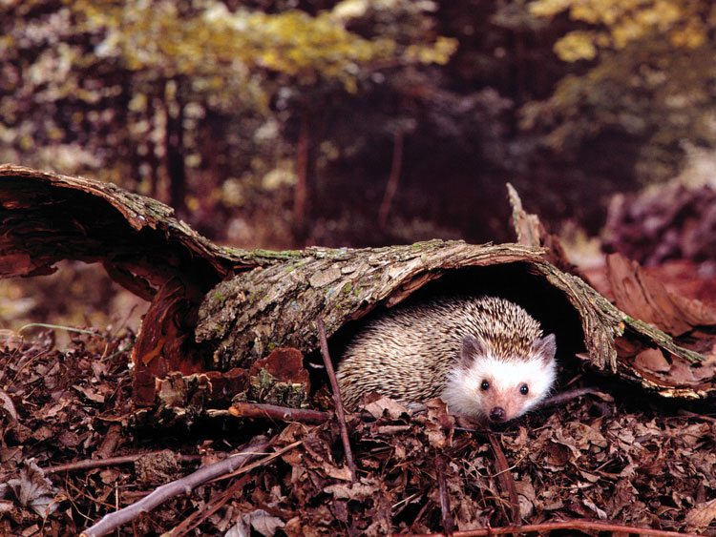
Осенью готовит себе теплое зимовище в норе под старым пнем.

Slide 8
зи-мо-ви-ще
зимо-вище
зимовище

Slide 9
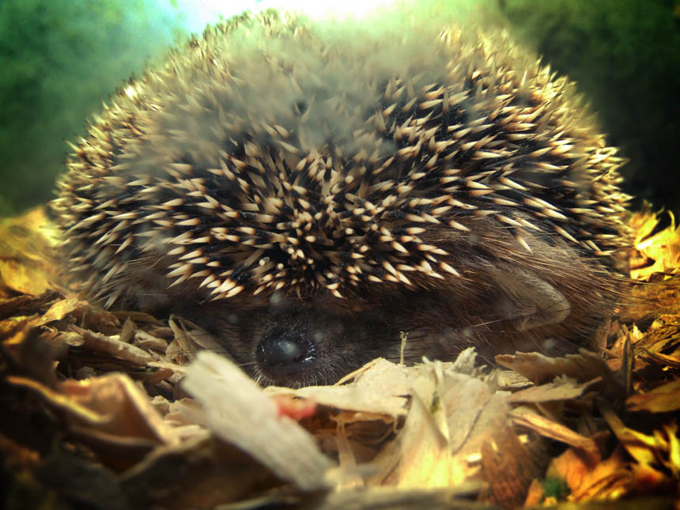
Стелет зимнюю постель из душистых сухих листьев и мягкого лесного мха.

Slide 10
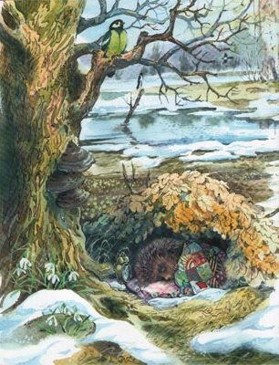
Ёж всю зиму спит до самой весны.

